Slide 1

Idegpálya Nerve 1:36:16
Pál Szabolcs HT_1/13.ir
Notes:
https://videa.hu/videok/film-animacio/idegpalya.teljes-magyarul-Mym04zo7zrDKbVyz

Slide 2
Tartalom
A történet rövid bemutatása 1.
A történet rövid bemutatása 2.
Fő szereplők
Értékes gondolatok (idézet)
Ami nekem tetszett
Üzenet

Slide 3
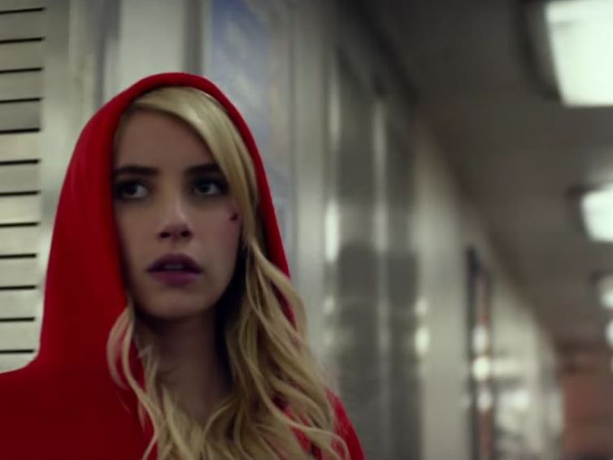
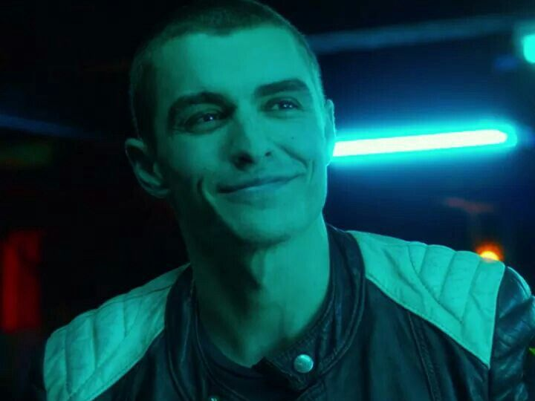
A történet rövid bemutatása
Főszereplőnk Vee aki nem az a kimondottan bevállalós típus.
De ebből elege lesz és benevez egy híres online játékba.
Játék neve : Idegpálya
Masodik főszereplőnk Iann aki szintén idegpálya játékos.
Notes:
Főszereplőnk Vee aki nem az a kimondottan bevállalós típus.
Inkább csendben, a háttérből figyeli az eseményeket.
De egy napon ebből elege lesz és baratnője győzkődésére benevez egy híres online játékba.
A játék lényege, hogy egyre nagyobb pénzösszegek ért egyre komolyabb és veszélyesebb feladatokat kell végrehajtani.
Vee a New York-i éjszakában összetalálkozik a titokzatos idegennel, Iannel akiről hamarosan kiderül, szintén az Idegpálya játékosa. A Nézők egyből felfigyelnek rájuk és irányításukkal már együtt kell végigcsinálniuk a vadabbnál vadabb feladatokat.
A páros néhány óra leforgása alatt óriási népszerűségre tesz szert az internetes szurkolótábor körében.
m ami ártalmatlan versengésnek indult, hamarosan adrenalintól túlfűtött hajszává alakul - a Nézők egyre követelőzőbbekké, a feladatok egyre veszélyesebbekké válnak.
Vee számára pedig már nemcsak a hírnév és a győzelemért járó pénz, hanem annál sokkal drágább dolog: az élete a tét.

Slide 4

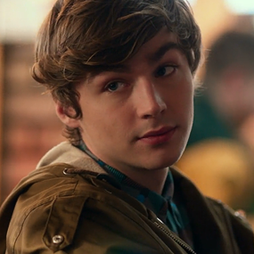
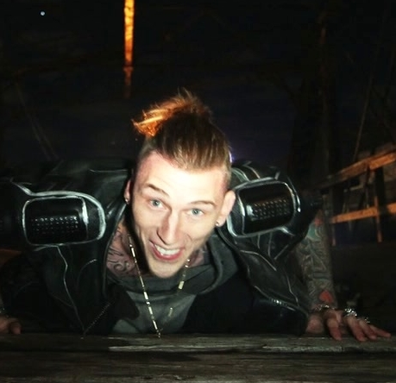

Fő szereplők
Emma Roberts (Vee)
Dave Franco (Iann)
Machine Gun Kelly (Ty)
Julliet Lewis (Nancy)
Emily Meade (Sydney)
Miles Heizer (Tommy)

Slide 5
Értékes gondolatok (idézet)
“Könnyű a felhasználónév mögé bújni név és arc nélkül”.

Slide 6
Ami nekem tetszett / Üzenet
A film arra próbál rá mutatni ami 21.században történik a közzöségi médián.
Notes:
Mindenki a felhasználó neve mögé bujva, bántják egymást az interneten név és ismeretség nélkül.

